Slide 1
Værditabsordningen
Vedr. opstilling af vindmøller ved Broholm

Slide 2
Energistyrelsen
Arbejder for at sikre danske borgere og virksomheder omkostningseffektiv og stabil forsyning af el, gas, varme og vand.
Ambitionen er, at Danmark skal være uafhængig af fossile brændsler – kul, olie og gas.
Administrerer værditabs-, salgsoptions- og VE-bonusordningen samt agere som sekretariat for Taksationsmyndigheden.

Slide 3
Program
Værditabsordningen
Salgsoptionsordningen
Taksationsmyndigheden
VE-bonus
Grøn Pulje

Slide 4
Hvad er værditabs- og salgsoptionsordningen?
Giver mulighed for at anmelde krav om erstatning for værditab og salgsoption på beboelsesejendomme
Forpligter opstiller til at betale tilkendte værditab og evt. tilbyde at købe ejendommen ved salgsoption
Krav om betaling af værditab og salgsoption bortfalder, såfremt værditabet udgør 1 % eller derunder af beboelsesejendommens værdi

Slide 5
Hvem kan anmelde krav om værditabsbetaling?
Ejere af beboelsesejendomme
Ved beboelsesejendom forstås:
”fast ejendom, der lovligt kan
anvendes til permanet eller
midlertidig beboelse, herunder
udendørsarealer, som anvendes som
en naturlig del af beboelsen…”
Medvirken kan føre til nedsættelse eller bortfald af værditab

Slide 6
Hvem kan anmelde krav om salgsoption?
Ejere af beboelsesejendomme, som er helt eller delvis beliggende i en afstand af op til 6 x vindmøllehøjden.
Placeringen af beboelsesejendommen er afgørende for, om man kan anmelde krav om salgsoption
Medvirken til værditabet kan føre til at salsoptionen beløbsmæssigt nedsættes eller helt bortfalder

Slide 7
Gebyr ved anmeldelse
Placeringen af beboelsesbygningen er afgørende
Beboelsesejendomme som er helt eller delvist beliggende i en afstand af op til 6 x vindmøllehøjden:
Anmeldelse om værditabserstatning er gratis
Anmeldelse om salgsoption
Andre ejere af beboelsesejendomme:
Anmeldelse om værditabserstatning koster et gebyr på 4.000 kr.
Ingen mulighed for salgsoption

Slide 8
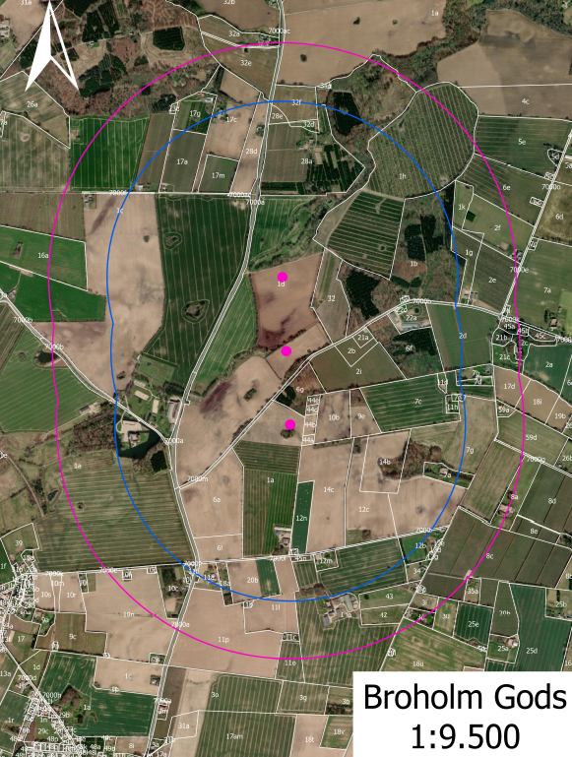

Slide 9
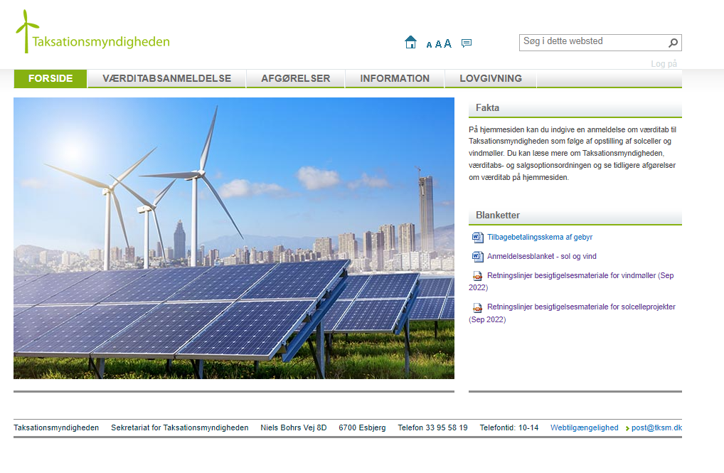
Hvordan og hvornår kan der anmeldes krav?
Anmeldelse af krav om værditab og evt. salgsoption inden 8 uger fra afholdelsen af det offentlige møde
Frist: 18. oktober 2023 kl. 23.59
Anmeldelsesskema findes på www.taksationsmyndigheden.dk

Slide 10
Vurdering af værditabet og evt. salgsoption
Foretages af Taksationsmyndigheden
Taksationsmyndigheden er beskikket af Klima-, Energi- og Forsyningsministeren
Individuel besigtigelse af den konkrete beboelsesejendom, herunder de nære udendørs opholdsarealer

Slide 11
Taksationsmyndighedens besigtigelse
Besigtigelsen planlægges, efter at anlægget er nettilsluttet
Fremsende af orienteringsbrev ca. 4 uger inden afholdelse af besigtigelse
Taksationsmyndigheden forbereder sagen inden besigtigelsen
Forvaltningsretlige regler om partshøring er gældende

Slide 12
Elementer i vurderingen af værditab
Gener som kan have betydning for beboelsesejendommens værdi:
Visuel dominans
Støjgener
Skyggekast

Slide 13
Visuelle gener
Kan anlægget ses fra beboelsesejendommen?
Vurderes på baggrund af visualiseringsbilleder fra den konkrete ejendom

Slide 14
Støjgener
Vurderingen foretages på baggrund af støjberegninger fra den konkrete beboelsesejendom
Støjændringen er det væsentligste – eksisterende støjkilder tages i betragtning, f.eks. Større veje, skydebaner og motocrossbaner mv.

Slide 15
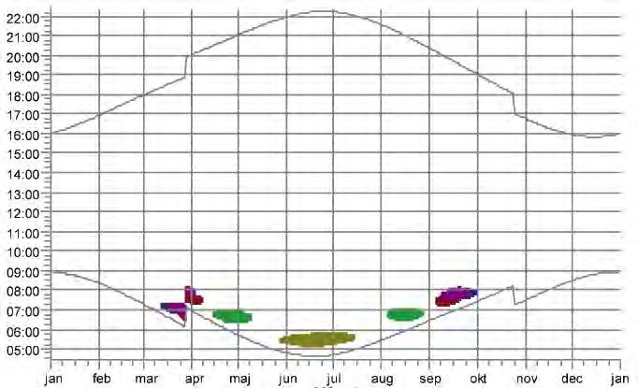
Skyggekast
Vurderingen foretages på baggrund af skyggekastberegninger fra den konkrete beboelsesejendom
Af beregningerne fremgår hvornår på året og hvad tid på dagen, den konkrete beboelsesejendom må forventes at blive påvirket af skyggekast
Beregningerne foretages i fladt terræn

Slide 16
Hvad skal du overveje, inden du anmelder et krav?
Vil din beboelsesejendom blive belastet i en sådan grad, at det påvirker din ejendomsværdi?
Vil anlægget kunne ses?
Vil anlægget kunne høres?
Vil vindmøllerne påføre din beboelsesejendom skyggekast?
Vil der være andre gener, som f.eks. påvirkningen af områdets værdi?

Slide 17
Frivilligt forlig
Opstilleren og ejeren af beboelsesejendommen kan indgå aftale om værditabets størrelse
Spørgsmål om værditabets størrelse kan herefter ikke indbringes for Taksationsmyndigheden
Har Energistyrelsen ikke inden 4 uger efter fremsættelse af et krav modtaget underretning om en frivillig aftale, anmoder Energistyrelsen Taksationsmyndigheden om at træffe afgørelse vedrørende værditabet

Slide 18
Taksationsmyndighedens afgørelse
Taksationsmyndighedens afgørelse kan ikke påklages til en anden offentlig instans
Taksationsmyndighedens afgørelse kan indbringes for domstolene mod opstiller
En evt. erstatning udbetales senest 8 uger efter afgørelsen
Orientering om valg af salgsoption min 3 mdr. efter afgørelsen

Slide 19
Opsummering 1. del

Slide 20
VE-bonusordningen
Årlig bonus for beboere

Slide 21
Hvad er VE-bonusordningen?
VE-bonusordningen giver nære naboer til projektet, mulighed for at få en årlig udbetaling svarende til en del af VE-anlæggets kapacitet i hele anlæggets levetid.
Udbetalingerne vil blive baseret på anlæggets produktion fra 6,5 kW og el markedsprisen og være skattefrie.
Den samlede VE-bonus må maksimalt udgøre 1,5 % af anlæggets kapacitet.

Slide 22
Hvem kan få VE-bonus?
Husstande inden for 8 x vindmøllehøjden
Ved husstand forstås:
”Samtlige beboere, som er registeret i CPR med bopæl på samme adresse i en beboelsesejendom uanset relationerne mellem beboerne..”
Ved beboer forstås:
”En person, der er fyldt 18 år, som er registeret i CPR med bopæl på en
adresse i en beboelsesejendom ved et vedvarende energianlæg..”
Medvirken til opstilling af det vedvarende energianlæg medfører, at retten til VE-bonus bortfalder for hele husstanden.

Slide 24
Udbetaling af VE-bonus
VE-bonus udbetales til husstanden én gang årlig bagudrettet med frist den 1. maj
Udbetalingen sker til den beboer, der er ansvarlig for fordelingen
Retten til VE-bonus kan ikke overdrages til tredjemand og ophører ved fraflytning
Opstiller har pligt til at sikre, at husstanden modtager den korrekte udbetaling af VE-bonus

Slide 25
Hvordan og hvornår for accept af tilbud om VE-bonus?
Accept af tilbud om VE-bonus inden 8 uger fra afholdelsen af det offentlige møde
Frist: 18. oktober 2023 kl. 23.59
Meddelelse af accept af VE-bonus skal sendes til opstiller. Adresse og mail fremgår af betingelser i accept af VE-bonus.

Slide 26
Grøn Pulje

Slide 27
Hvad er grøn pulje?
Forpligter opstiller at indbetale et beløb til en kommunal grøn pulje senest 14 dage efter nettilslutning
Vindmøller: 125.000 kr. pr. MW
Forpligter kommunen at administrere og oprette en grøn pulje
Kommunalbestyrelsen fastsætter retningslinjer for ansøgningsproceduren for tilskud fra grøn pulje
Kommunalbestyrelsen kan afsætte op til 8 % til administration
Pengene skal allokeres inden 3 år efter indbetaling, ellers skal pengene betales til statskassen

Slide 28
Hvem kan ansøge om midler fra grøn pulje?
Følgende kan ansøge om tilsagn fra grøn pulje:
Naboer inden for 6 x vindmøllehøjden.
Lokale i øvrigt i kommunen
Kommunen kan prioritere at give tilsagn om tilskud fra grøn pulje til kommunale tiltag
Kommunalbestyrelsens tilsagn om tilskud skal senest 1 uge efter afgivelsen offentliggøres

Slide 29
Vil du vide mere?
www.ens.dk / fo@ens.dk
www.taksationsmyndigheden.dk

Slide 30
Spørgsmål?

